Slide 1

OpenStreetMap
OpenStreetMap en 15 mn
Lundi 19 novembre 2018
Coop InfoLab
31 Rue Gustave Eiffel, 38000 Grenoble
Paul Desgranges

Slide 2


OpenStreetMap, en une phrase ou deux
OpenStreetMap est à la cartographie ce que Wikipédia est à l’encyclopédie
Un projet contributif, international, qui considère les données géographiques comme un bien commun

Slide 3




Contribution OpenStreetMap : comment ça marche ?
Sources de données
- Relevés sur le terrain :
GPS, (notes + photos géolocalisées)
- Photographies aériennes
- Données en OpenData (cadastre, …)
Données
- Tout ce qui apparaît sur le terrain : bâti, voirie, équipement, couverture végétale, hydrographie, magasin, service, fontaine, banc, feu rouge, ... etc. etc. etc.
Ne pas copier l’existant.
Le terrain fait foi.
Chacun fait sa rue, son quartier, son village : si on est suffisamment de contributeurs, on aura la meilleure carte du monde.

Slide 4

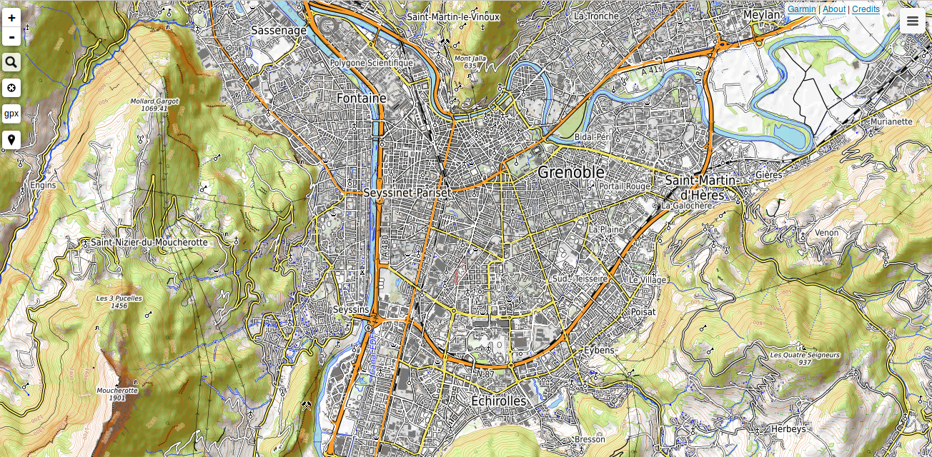


















OpenStreetMap : une carte, du routage mais pas que …
accessibilité
ballade
création artistique
militant
vélo
points d’intérêts
culturel
transport
OSM : BD géo
ski
itinéraires

Slide 5
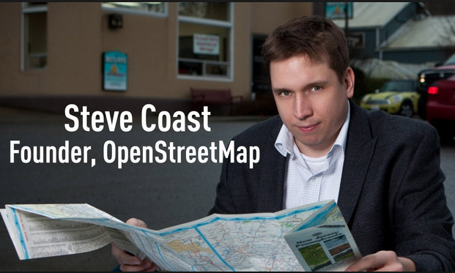
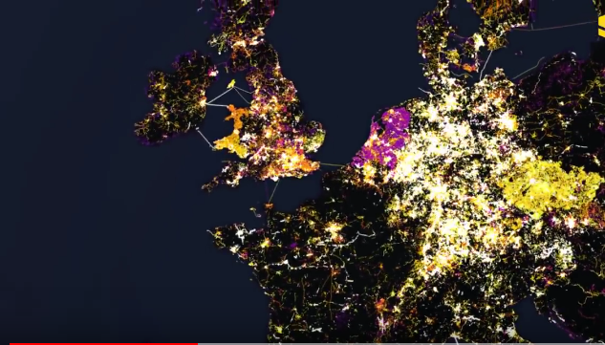
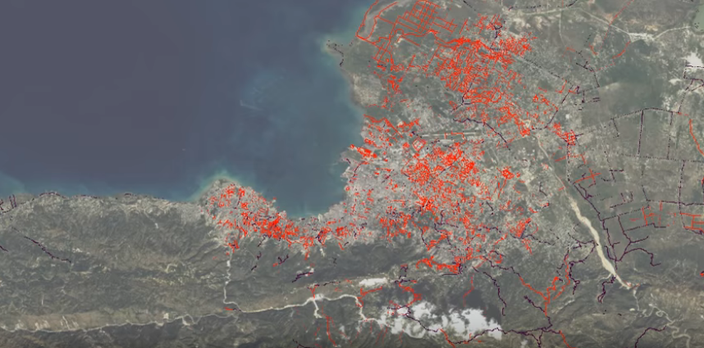
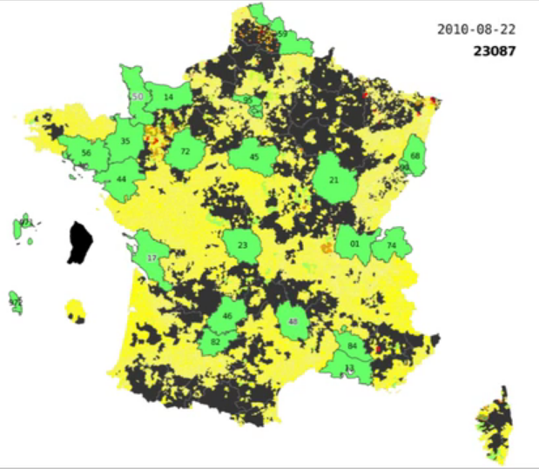
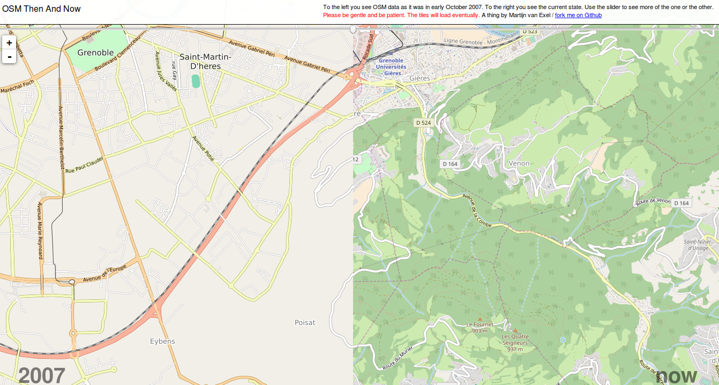
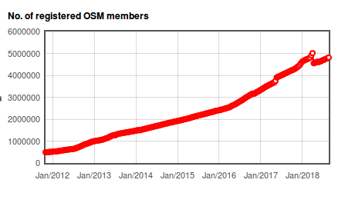
L’histoire d’OpenStreetMap
Vidéo : « 2004-2014 : dix ans d’édition OSM »
Vidéo : « 2010 : la réponse de la communauté OSM au tremblement de terre à Haïti »
OSM Then And Now : comparatif entre 2007 et aujourd’hui
Vidéo : « 2008-2013 : OpenStreetMap - Les limites administratives françaises »

Slide 6
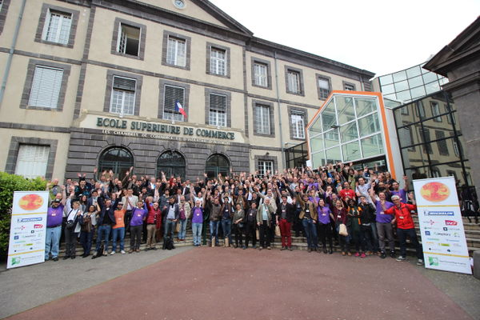
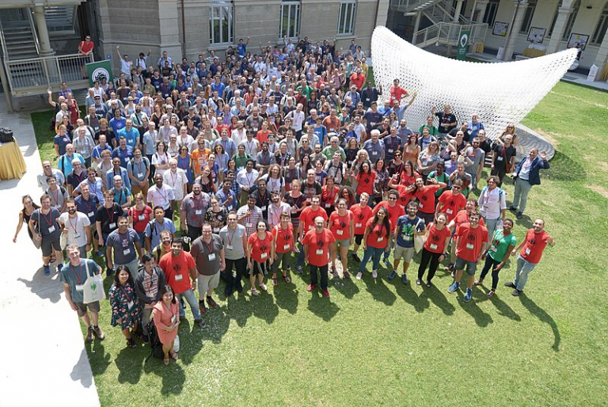
La communauté OpenStreetMap
Fondation OpenStreetMap (2006)
Data Working Group : qq personnes
Associations nationales : OSM-France (2011)
Groupes informels : Grenoble (2014)
Communications : Forum, Mailing liste, Wiki
Contributeurs : Stats, nouveaux, Grenoble
Rassemblements annuels : State Of The Map
Rassemblement contribution : carto-partie
100% bénévolat
(1 salarié pour le monde entier)
Projet social fondé sur le partage
State Of The Map 2016 à Clermont-Ferrand
State Of The Map 2018 à Milan

Slide 7
Crédits & License
Présentation © Paul Desgranges 2018 desgranges.paul@neuf.fr @DsgrngsPl
Licence : Creative Commons By – SA 3.0 – (By) Attribution – (SA) Partage dans les mêmes conditions – http://creativecommons.org/licenses/by-sa/3.0/fr/
Présentation disponible
http://pdfext.github.io/OSM/GEOCOMMUNES/Presentation_OSM_19_nov_2018.pdf

